Slide 1
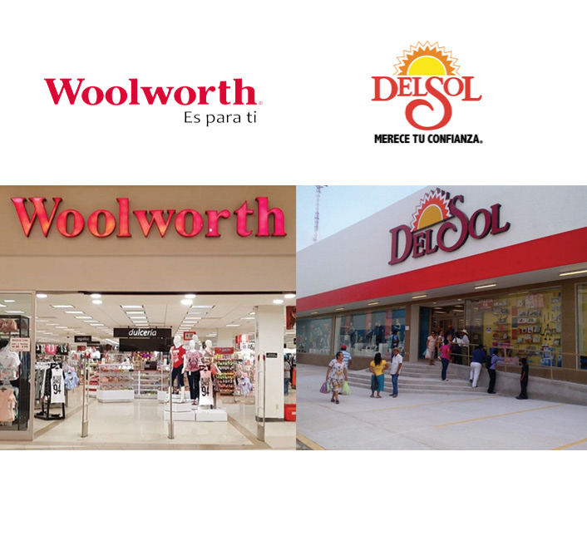

Slide 2
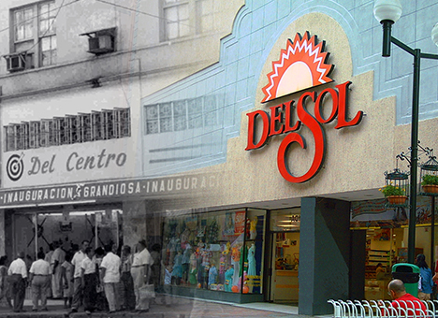

Nosotros
Somos una empresa mexicana con más de 50 años de experiencia en tiendas departamentales ofreciéndote siempre las mejores experiencias y servicios. Tenemos la misión de ganar la confianza de nuestros clientes, estamos integrados por las tiendas Del Sol fundadas en 1963 y Woolworth desde 1997.
Actualmente tenemos presencia en 25 estados y en más de 50 ciudades de la república con un total de 120 tiendas. Contamos con una gran variedad de productos a los mejores precios, ofertas, calidad y la mejor atención a tu familia.

Slide 3



Detalles
Página · Tienda departamental
Grupo Comercial DSW S.A de C.V es responsable de esta página
800 375 5260
clientes@delsol.com.mx
delsol.com.mx

Slide 4
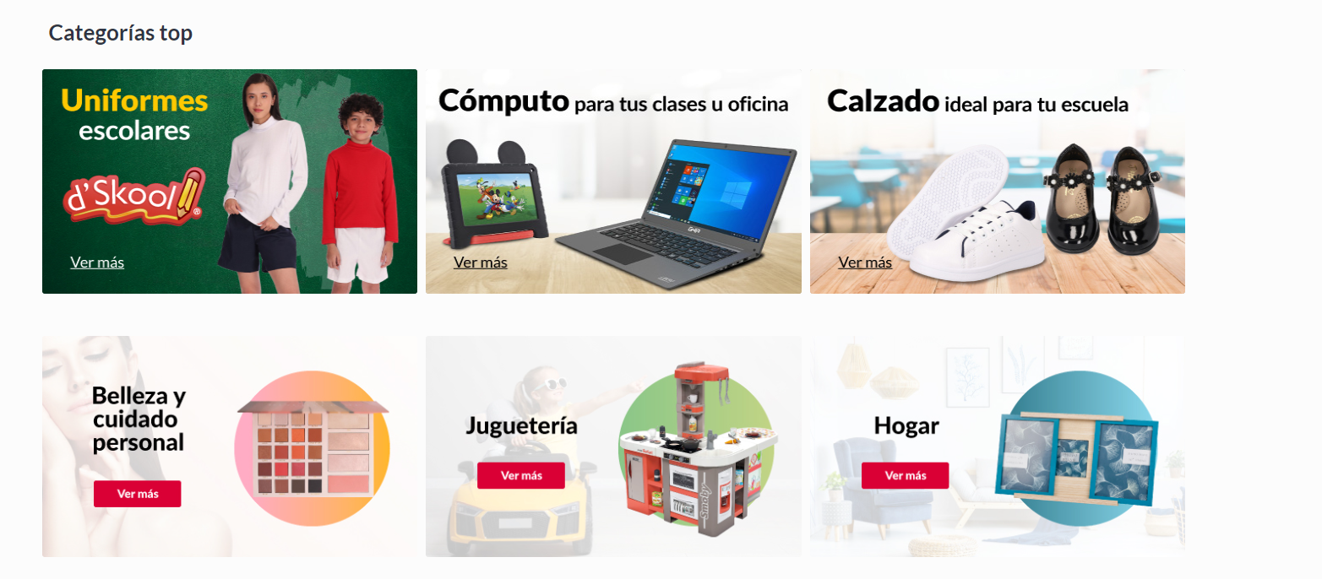

Slide 5

ALGUNOS DE SUS DEPARTAMENTOS SON:

Slide 6
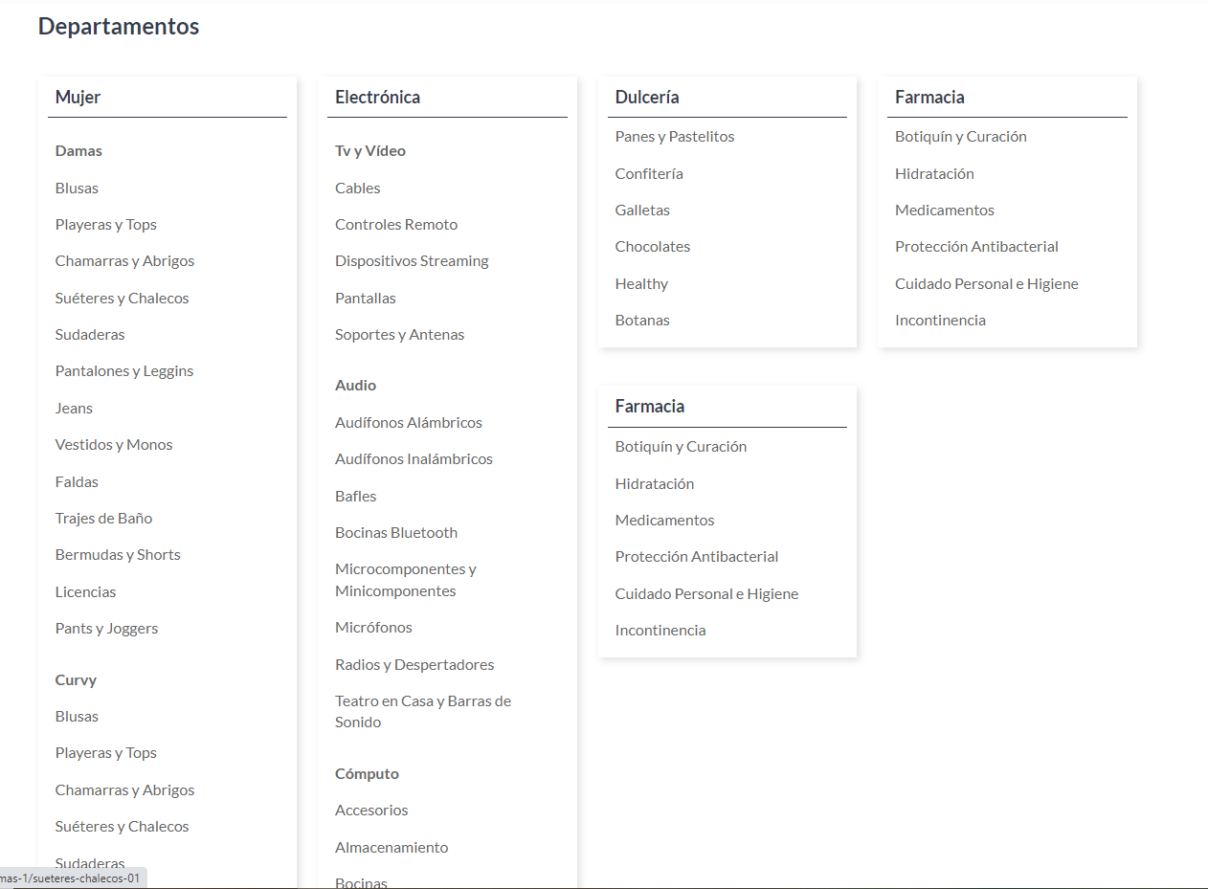

Slide 7
